Slide 1

«Определение размера арендной платы для размещения оборудования сотовой связи»
Ассоциация
«Саморегулируемая организация
оценщиков «Экспертный совет»
Москва, 2026

Slide 2
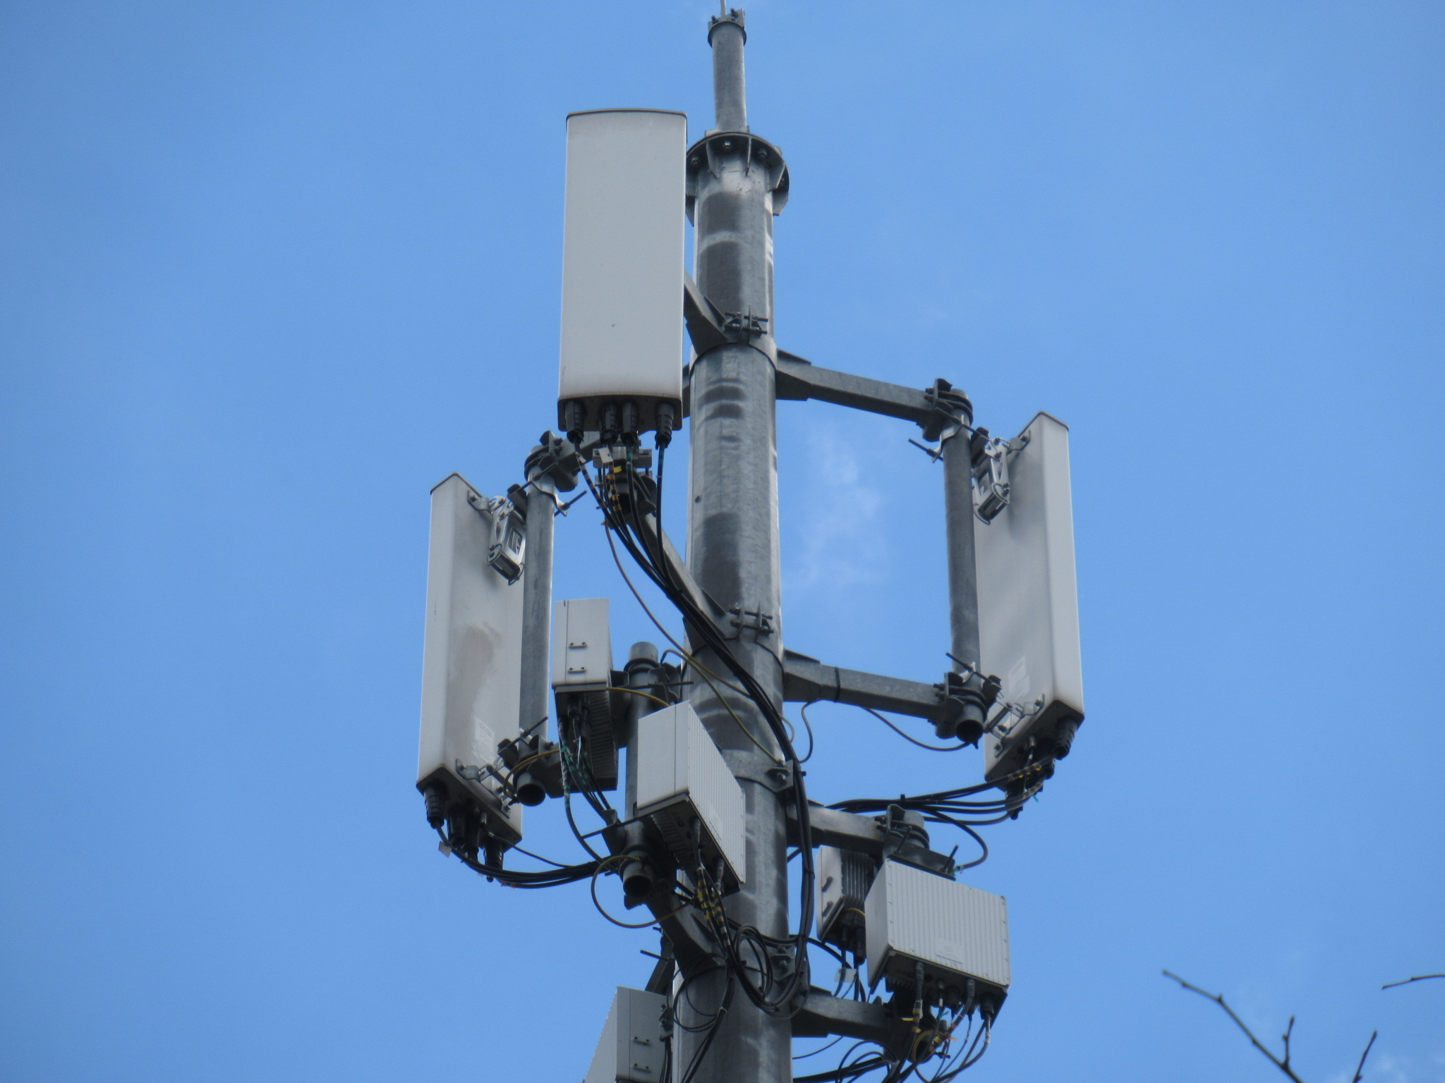
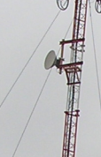
Оборудование базовой станции
Состав оборудования базовой станции
Антенны
Аппаратная (может располагаться в помещении или в шкафу или контейнерах непосредственно рядом с антеннами)
Соединяющие кабели
Стандартный комплект оборудования базовой станции включает 3-4 панельные антенны

Slide 3
Объекты размещения
Объекты недвижимости, используемые для размещения оборудования базовой станции
помещения (здания) различного назначения: технические помещения (подвальные помещения коридоры, лестничные клетки), вспомогательные (реже основные) помещения верхних этажей зданий, или части таких помещений;
конструктивные элементы зданий и сооружений: кровли, наружные или внутренние стены, фасадные конструкции, архитектурные элементы, парапеты или части таких конструктивных элементов;
чердаки, технические этажи или их части;
инженерные сооружения: трубы, мачты, башни, антенные опоры, столбы и другие опоры различного типа и назначения или их части;
земельные участки или их части.

Slide 4
Объекты размещения
Классификация объектов размещения
По особенностям размещения оборудования связи:
простые – антенны и аппаратная размещаются вместе, на одном объекте размещения (на кровле или на мачте связи);
составные – антенны и аппаратная размещаются на разных объектах (антенны – на кровле, аппаратная – на техническом этаже).
По признаку специализированности:
специализированные: предназначены для целей размещения оборудования сетей связи и т.п. (мачты и башни связи);
неспециализированные: имеют иную функц. направленность, но могут также использоваться для размещения оборудования связи.

Slide 5
Объекты размещения
Классификация объектов размещения
По признаку востребованности на рынке:
имеющие самостоятельную рыночную полезность;
не имеющие самостоятельную рыночную полезность.
Самостоятельная рыночная полезность – полезность объекта размещения для собственника, выраженная в принадлежности к сегменту рынка, для которого известны или могут быть определены ставки аренды и уровень рыночной загрузки, и отличному от аренды/продажи мест размещения оборудования связи.
То есть это объекты, относящиеся к «традиционным» сегментам рынка.

Slide 6
Типичные условия договора аренды
Долгосрочные и краткосрочные; фактов прекращения арендных отношений крайне мало, по истечении срока действия договора (краткосрочного и долгосрочного), как правило, заключается новый
Оплата помесячно
Передача в субаренду не предусмотрена
При повреждении объекта арендатор производит ремонт за свой счет
Арендатор получает право разместить оборудование, проложить кабели и право доступа к оборудованию для обслуживания.
Обычно арендатор оплачивает фиксированную базовую часть арендной платы и отдельно – операционные расходы и/или коммунальные услуги (чаще всего – фактически потребленную электроэнергию)

Slide 7
Объект оценки
Рекомендуемая формулировка объекта оценки в соответствии с нормами оценочной деятельности
Право временного владения и пользования объектом аренды на условиях договора аренды в течение платежного периода (либо в течение срока действия договора) при условии отсутствия первоначального платежа за право заключения договора (или за переуступку прав по договору)
В задании на оценку фиксируется объект аренды и условия договора аренды

Slide 8
Анализ наиболее эффективного использования
Особенности проведения анализа НЭИ
Для целей аренды анализ НЭИ проводится с учетом условий использования этого объекта, устанавливаемых договором аренды или проектом такого договора (п. 21 ФСО №7)
Ключевой момент – переход полезности объектов недвижимости от арендодателя к арендатору
Объекты размещения многообразны – они могут быть простыми или составными, их части могут иметь или не иметь самостоятельной рыночной полезности
Есть полезность для арендодателя, и есть полезность для арендатора
Важно! В случае аренды объекта, не имеющего самостоятельной рыночной полезности, арендодатель не теряет полезность объекта аренды (стена, кровля).

Slide 9
Анализ наиболее эффективного использования
Особенности проведения анализа НЭИ
Характеристика состава объекта | Полезность объекта, передаваемая от арендодателя к арендатору
Не имеет частей с самостоятельной рыночной полезностью | полезность объекта заключается в возможности размещения оборудования сотовой связи
В состав входят части, как имеющие самостоятельную рыночную полезность, так и не имеющие | полезность объекта складывается из двух частей: рыночная полезность частей, которые обладают такой полезностью; полезность объекта заключается в возможности размещения оборудования сотовой связи
В состав входят только части, имеющие самостоятельную рыночную полезность | полезность объекта равна рыночной полезности всех частей объекта размещения

Slide 10
Подходы к оценке
Выбор подходов
Затратный и доходный подход в «классическом» виде неприменимы
Сравнительный подход (метод сравнения продаж) может быть применен. Он является приоритетным
Также может быть применен метод обратной капитализации

Slide 11
Ценообразующие факторы
Категории ценообразующих факторов
экономические характеристики (дата, тип цены);
условия договора аренды;
характеристики местоположения объекта;
технические характеристики объекта.
Первые две категории одинаковы и для объектов, имеющих самостоятельную рыночную полезность, и для объектов, не имеющих самостоятельной рыночной полезности. При этом ЦОФы третьей и четвертой категории – характеристики местоположения объекта и технические характеристики – для указанных типов объектов различаются.
ЦОФы объектов, имеющих самостоятельную рыночную полезность, и их учет широко описаны в методических источниках (в МР не анализируются)

Slide 12
Ценообразующие факторы
Условия договора аренды
срок действия договора аренды, условия его пролонгации;
механизм изменения арендной платы на периоды после первого года (наличие индексации, условия досрочного расторжения договора);
условия использования объекта недвижимости;
сроки внесения арендной платы (периодичность платежей);
наличие дополнительных услуг и преимуществ, предоставляемых арендодателем арендатору;
учет НДС в составе арендной платы;
распределение обязательств по оплате ЭР и КП;
наличие нетипичных условий.

Slide 13
Ценообразующие факторы
Характеристики местоположения объектов, не обладающих самостоятельной рыночной полезностью
территориальное расположение: район города, близость к центру и т.п.;
демографические показатели: плотность или численность населения, уровень доходов населения и т.п.
Из указанных факторов оценщик может выбрать те факторы, которые наиболее точно будут отображать полезность объекта оценки и разницу в полезности между ним и объектами-аналогами.
Поправку на местоположение объектов размещения можно определять через соотношение ставок аренды коммерческих объектов недвижимости (в первую очередь, торговых или офисных) или через иные индикаторы, отражающие разницу в местоположении, влияющую на полезность локации для размещения оборудования сотовой связи.

Slide 14
Ценообразующие факторы
Технические характеристики объектов
масштаб объекта размещения (для объектов, не имеющих самостоятельной рыночной полезности, - обычно характеризуется количеством размещаемого оборудования связи; для них площадь не является ЦОФом);
тип размещаемого оборудования;
прочие технические факторы, характерные для соответствующего сегмента рынка, например, уровень отделки, техническое состояние, этаж/этажность и т.п. (для объектов размещения, имеющих самостоятельную рыночную полезность).

Slide 15
Особенности реализации сравнительного подхода
Источники рыночной информации
официальный сайт торгов РФ https://torgi.gov.ru;
ЕИС в сфере закупок https://zakupki.gov.ru;
агрегаторы торгов (например, https://synapsenet.ru/zakupki/);
инфраструктурные операторы, сдающие места на АМС в аренду;
сайты владельцев объектов инфраструктуры – естественных монополий (Ростелеком, Россети и т.п.)
сведения о ставках арендной платы за объекты размещения, принадлежащие субъектам РФ или муниципалитетам (например, по городу Москве – ППМ от 25.12.2012 года N 809-ПП);
Авито, ЦИАН, региональные порталы по недвижимости (например, https://www.bn.ru/, https://upn.ru/, https://volgainfo.net/ и др.);
базы данных (например, архивоценщика.рф).

Slide 16
Особенности реализации сравнительного подхода
Аналоги
Прямые аналоги – это права аренды для целей размещения оборудования сотовой связи на объектах размещения такого же вида или состава (земельный участок, опора, здание, сооружение, помещение, конструктивный элемент и т.п. или их совокупность в том же составе), что и анализируемый объект.
Косвенные аналоги – это права на объекты размещения с такой же полезностью, что и у анализируемого объекта размещения. Например, при аренде части кровли под размещение оборудования сотовой связи аналогом может быть аренда места на наружных стенах, мачтах, трубах также под размещение оборудования сотовой связи. Также косвенным аналогом может быть право на такой же объект, но с целью размещения иного оборудования: спутниковых антенн, видеокамер, и т.п.

Slide 17
Особенности реализации сравнительного подхода
Аналоги
Аналоги смежных сегментов рынка – сегменты рынка аренды объектов размещения с полезностью, сопоставимой с полезностью анализируемого объекта размещения. Например, для сегмента рынка аренды КЭ для размещения оборудования связи смежным сегментом рынка является сегмент рынка аренды КЭ для размещения рекламных конструкций (! но не сегмент рынка услуг по размещению рекламы на рекламных конструкциях).
Приоритет (в порядке убывания):
прямые аналоги;
косвенные аналоги;
аналоги со смежных сегментов рынка.

Slide 18
Особенности реализации сравнительного подхода
Аналоги
Аналоги смежных сегментов рынка – сегменты рынка аренды объектов размещения с полезностью, сопоставимой с полезностью анализируемого объекта размещения. Например, для сегмента рынка аренды КЭ для размещения оборудования связи смежным сегментом рынка является сегмент рынка аренды КЭ для размещения рекламных конструкций (! но не сегмент рынка услуг по размещению рекламы на рекламных конструкциях).
Приоритет (в порядке убывания):
прямые аналоги;
косвенные аналоги;
аналоги со смежных сегментов рынка.

Slide 19
Особенности реализации метода обратной капитализации
Основные положения
Метод обратной капитализации применяется в исключительных случаях, например, когда невозможно применить метод сравнения продаж или его результаты вызывают обоснованные сомнения
Обратная капитализация применяется не в отношении стоимости объекта аренды, а в отношении стоимости антенно-мачтового сооружения сопоставимой полезности, которое для данного местоположения является самым типичным
В связи с долгосрочным характером арендных отношений потерями от неплатежей и ротации арендаторов следует пренебречь

Slide 20
Ценовые показатели
Средние значения арендных платежей
В приложении к МР представлены средние значения арендных платежей в разбивке по регионам России, причем, в регионах отдельно учтены данные по столице региона в таком формате:
Регион | Уточненное местоположение | Среднее значение арендного платежа за размещение оборудования, руб./мес. без НДС | Кол-во проанализи-рованных договоров
Алтайский край | Алтайский край_Ros | 12 162 | >50
 | г.Барнаул | 15 117 | >50
Амурская область | Амурская область_Ros | 14 182 | >50
 | г.Благовещенск | 18 894 | >50
Архангельская область | Архангельская область_Ros | 16 469 | >50
 | г.Архангельск | 17 910 | >50
Астраханская область | Астраханская область_Ros | 11 045 | 10-50
 | г.Астрахань | 14 100 | >50
Белгородская область | Белгородская область_Ros | 14 507 | >50
 | г.Белгород | 18 215 | >50

Slide 21
Ценовые показатели
Средние значения арендных платежей
Интервалы РАП по федеральным округам:
Федеральный округ | РАП за размещение оборудования сотовой связи, руб./мес. без учета НДС
 | min | среднее | max
Северо-Кавказский федеральный округ | 8 468 | 14 032 | 18 213
Сибирский федеральный округ | 6 655 | 16 566 | 27 334
Приволжский федеральный округ | 7 259 | 16 650 | 23 437
Дальневосточный федеральный округ | 8 495 | 17 692 | 26 972
Северо-Западный федеральный округ | 10 990 | 19 069 | 28 138
Уральский федеральный округ | 10 306 | 19 070 | 32 723
Центральный федеральный округ | 13 738 | 19 314 | 36 171
Южный федеральный округ | 11 045 | 20 565 | 31 785
Российская Федерация | 6 655 | 17 975 | 36 171

